Slide 1
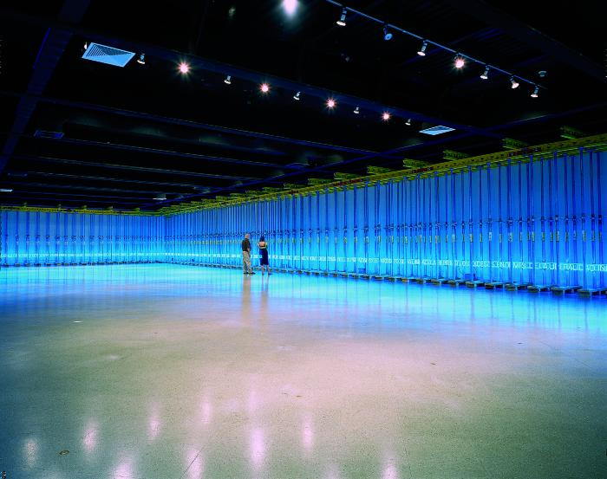
Unidos en la Gloria y en la Muerte (GD-O-0140)
Obra compuesta por una intervención del frontis del Museo Nacional de Bellas Artes con el título de la obra y de la exposición en tubos de vidrio con gas argón, instalada sobre el nombre del museo; y por una instalación en Sala Matta, cuyo perímetro está intervenida con tres corridas de alzaprimas metálicas que presentan cerca de su base, sobre la segunda corrida de andamio, un texto escrito en mayúsculas y fabricado con tubos de vidrio con gas argón.

